Slide 1
МИНИСТЕРСТВО НАУКИ И ВЫСШЕГО ОБРАЗОВАНИЯ РОССИЙСКОЙ ФЕДЕРАЦИИ МОСКОВСКИЙ ГОСУДАРСТВЕННЫЙ ТЕХНИЧЕСКИЙ УНИВЕРСИТЕТ им. Н.Э.Баумана КАФЕДРА ПРОЕКТИРОВАНИЕ И ТЕХНОЛОГИЯ ПРОИЗВОДСТВА ЭЛЕКТРОННОЙ АППАРАТУРЫ Отчет о выполнении практического задания №9 «Теоретико-множественные операциии» Выполнил: студент группы ИУ4-31Б Варакута Д.Д. Проверил: асс. Терехов Владимир Владимирович Москва, 2019 г.
Кафедра ИУ4 «Проектирование и технология производства ЭА»

Slide 2
«Теоретико-множественные операциии»
Цель работы:
Получить общие сведения об основных понятиях и определениях
теории множеств.
Задание:
Написать на языке С и отладить программу, реализующие следующие функции:
-Задание графа;
-Обосновать выбор структуры данных для программы
-Визуализация заданного графа.
-В выводах сравнить структуры данных, использованные для
программы (зад. №14, сем №1) и программы (зад. №9, сем №2).
Кафедра ИУ4 «Проектирование и технология производства ЭА»

Slide 3
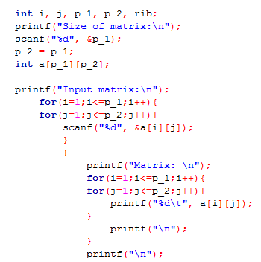
«Теоретико-множественные операциии»
Выполнение:
1.- Задание графа через матрицу смежности и вывод матрицы на экран.
Кафедра ИУ4 «Проектирование и технология производства ЭА»

Slide 4
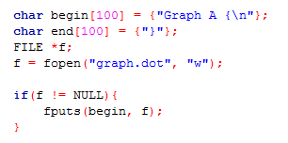
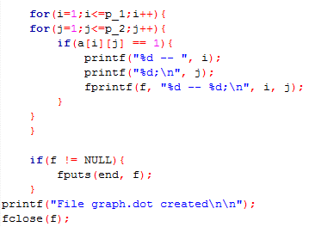
«Теоретико-множественные операциии»
Выполнение:
2.- Создание текстового файла с расширением .dot и визуализация заданного графа.
Кафедра ИУ4 «Проектирование и технология производства ЭА»

Slide 5
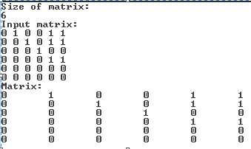
«Теоретико-множественные операциии»
Выполнение:
3.- Создание матрицы смежности и вывод её на экран
Кафедра ИУ4 «Проектирование и технология производства ЭА»

Slide 6
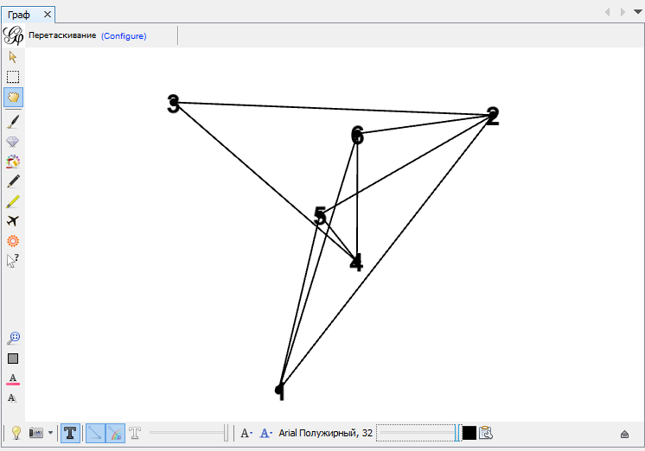
«Теоретико-множественные операциии»
Выполнение:
4.- Открытие файла graph.dot в программе визуализации Gephi
Кафедра ИУ4 «Проектирование и технология производства ЭА»

Slide 7
«Теоретико-множественные операциии»
Выводы:
В результате получена программа, позволяющая задавать графы через матрицу смежности, а также визуализировать их с помощью программы Gephi.
Изучены основные определения и понятия теории множеств, а также получено представление об их практическом применении.
Кафедра ИУ4 «Проектирование и технология производства ЭА»

